Slide 1
GRAVITASI

Slide 2
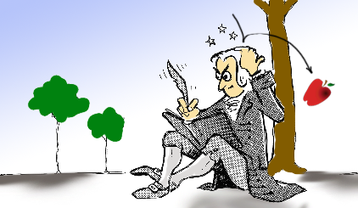
Sir Isac Newton’s Law

Slide 3
GRAVITASI
“Gaya antara dua partikel bermassa m₁ dan m₂ yang terpisah oleh jarak r adalah gaya tarik menarik sepanjang garis yang menghubungkan kedua partikel tersebut.”

Slide 4
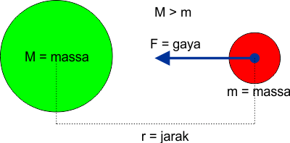
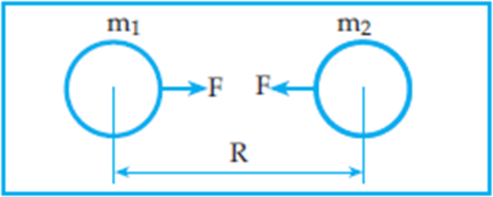

Slide 5
“ semua benda di alam akan menarik benda lain dengan gaya yang besarnya sebanding dengan hasil kali massa partikel tersebut dan sebanding terbalik dengan kuadrat jaraknya” -Sir Isac Newton-
Dan besarnya dapat dinyatakan dengan persamaan
F = G
F = Gaya grafitasi, satuan : NEWTON
G = Konstanta grafitasi G = 6,67 x 10⁻¹¹
m = massa benda, satuan : KILOGRAM
r = jarak antara kedua partikel, satuan : METER

Slide 6
Untuk gaya grafitasi yang disebabkan oleh beberapa massa tertentu, maka resultan gayanya ditentukan secara geometris. Misalnya dua buah gaya F₁ dan F₂ yang membentuk sudut α resultan gayanya dapat ditentukan berdasarkan persamaan :

Slide 7
Contoh soal
Dua buah benda masing-masing massanya 10 kg dan 20 kg terpisahkan pada jarak 2 meter satu dengan yang lain. Tentukan gaya grafitasi antara kedua benda itu.
Gaya tarik grafitasi antara dua buah benda bermassa adalah 2,001 x 10⁻¹⁰ N. Bila massa benda adalah 3 kg dan 9kg. Tentukanlah jarak antara kedua benda itu.

Slide 8
Kuat Medan Gravitasi
“Perbandingan antara gaya grafitasi yang dikerjakan oleh medan dengan massa yang dipengaruhi oleh gaya grafitasi tersebut.”
Persamaannya adalah :
g =

Slide 9
Kuat medan grafitasi dapat ditimbulkan oleh suatu benda bermassa. Misalkan dua buah benda bermassa masing-masing m dan m’ terpisah pada jarak r. Maka gaya grafitasi oleh kedua benda itu adalah
Kuat medan gravitasi selalu diukur dari pusat massa benda ke suatu titik yang ditinjau.

Slide 10
Kuat medan grafitasi yang disebabkan oleh kedua dua buah benda yang kuat medannya saling membentuk sudut α , dapat dinyatakan dengan persamaan :

Slide 11
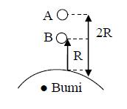
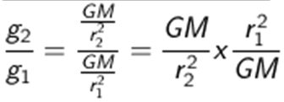
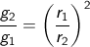
Membandingkan Percepatan Gravitasi untuk Dua Titik yang berbeda Jarak
Dua tempat yang berbeda jarak dari pusat massa akan memiliki kuat medan gravitasi yang berbeda, sehingga berat suatu benda akan berlainan pula jika diukur pada dua tempat tersebut. Dari default rumus di atas jika dibuatkan perbandingan

Slide 12
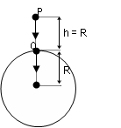
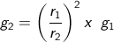
Menentukan Percepatan Gravitasi suatu Titik dengan Acuan Titik lain yang Diketahui Nilai Percepatan Gravitasinya
Bila salah satu titik / tempat (tempat pertama) telah diketahui nilai percepatan gravitasinya maka dengan mudah percepatan gravitasi untuk tempat kedua adalah

Slide 13
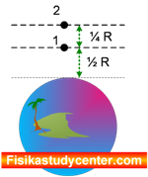
Contoh soal
Suatu massa yang besarnya 2 kg berada pada suatu tempat dibawah pengaruh gaya grafitasi sebesar 5 x 10⁻¹⁰ N. Tentukanlah kuat medan grafitasi.
Tentukan nilai perbandingan percepatan gravitasi planet tersebut pada titik kedua dan pertama jika jari-jari planet tersebut sebesar R!

Slide 14
Bagaimana kita mengetahui massa bumi? Kita tidak punya timbangan dan kalau ada, mau diletakkan di mana?

Slide 15
Massa Bumi
Untungnya kita punya hukum Newton. Segala yang menarik benda lain secara sederhana hanya melibatkan massa dan jarak.
Newton mengatakan, “Setiap benda menarik benda lainnya dengan sebuah gaya yang untuk sembarang dua benda, sebanding secara langsung dengan hasil kali massa benda dan berbanding terbalik dengan kuadrat jarak yang memisahkannya.”

Slide 16
Nah, maka dari itu, untuk menghitung massa bumi adalah dengan menghitung daya tariknya terhadap benda-benda lain, contoh :
Dua bola bowling yang saling didekatkan, secara gravitasi mereka saling tarik-menarik, tapi kasat mata, begitu juga bola golf, secara gravitasi mereka juga saling tarik-menarik, namun gaya gravitasinya lebih rendah dari bola bowling, karena massanya juga lebih rendah.

Slide 17
r
F F
Bola bowling asli
Bola bowling asli juga

Slide 18
Secara matematis, cara menemukannya diambil dari hukum gravitasi Newton, yang merumuskan gaya tarik (gaya gravitasi) antara dua massa:
F = G
Dalam persamaan Newton, F adalah gaya gravitasi, G adalah tetapan kesebandingan, M dan m adalah dua massa yang menghasilkan gaya, dan r adalah jarak antara kedua benda.

Slide 19
G sudah dihitung oleh Henry Cavendish tahun 1798, dan nilainya G = 6,67 x 10⁻¹¹
Yang juga diperlukan adalah hukum gerak kedua Newton, F = m.a, dimana F adalah gaya yang bekerja pada benda, m adalah massa benda dan a adalah percepatannya karena gaya.
Galileo menghitung bahwa percepatan karena gaya gravitasi bumi adalah tetapan sebesar 9,8 m/s² di dekat permukaan Bumi.
Terakhir, kita juga harus tahu jari-jari Bumi; ia sudah dihitung pertama kali sejak zaman Yunani Kuno oleh Erastothenes dengan membandingkan bayangan dalam sumur saat titik balik matahari musim panas tahun 230 SM. Sekarang nilainya sekitar 6.378 x 10⁶ m

Slide 20
Cara menghitungnya
F = G = m.a
G = m.a
G = a
m₁=
Hasilnya adalah massa bumi sebesar = 6.0 x 10²⁴ kg

Slide 21
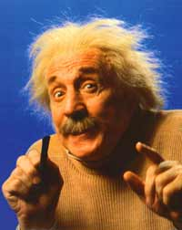
EEWWW, KAMU BISAA!! \(^o^)/

Slide 22
Nilai ini masih hitungan kasar.
Dengan menggunakan kalkulator, kita bisa menemukan nilai M dengan membagi hasil di atas dengan G. hasilnya 5972186385647590451704153.8562961 kg
Nilai ini tidak akurat. Secara normal, nilai yang diterima hanya sampai 51 di atas, yaitu 5.972186385647590451 x 10²⁴ kg

Slide 23
Kenapa tidak akurat?
Karena pada dasarnya massa bumi tidak terlalu stabil. Ia selalu berubah saat di bom dengan massa dari luar angkasa seperti meteor kecil. Ukurannya hanya sebesar batu, tapi jatuh di berbagai tempat di bumi ini, ya besar juga. Selain itu, bumi mengandung sebagian kecil massa radioaktif. Massa radioaktif di perut bumi mengalami peluruhan. Massa ini berubah menjadi energi. Jadi ada yang menambah dan ada yang mengurang.

Slide 24
Sekian

